Slide 1
Názov kurzu
Newtonov pohybový zákon

Slide 2
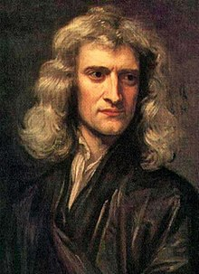
Sir Isaac Newton (1642 - 1727) bol anglický matematik, astronóm, teológ, autor a fyzik.
Je považovaný za jedného
z najvýznamnejších vedcov
všetkých čias a kľúčovú
osobnosť vo vedeckej revolúcii.
Newton sformuloval zákony pohybu a univerzálnej gravitácie, ktoré dominovali vedeckému názoru na fyzický vesmír. Vypracoval tri pohybové zákony, ktoré riadia pohyb všetkých objektov v každom čase a za každých okolností.

Slide 3
1. Newtonov zákon: objekt zotrváva v pokoji alebo v rovnomernom priamočiarom pohybe, kým nie je nútený vonkajšími silami tento svoj stav zmeniť.
2. Newtonov zákon: sila pôsobiaca na teleso sa rovná veľkosti zmeny hybnosti telesa.
3. Newtonov zákon: pre každú akciu existuje rovnako veľká, ale opačná reakcia.

Slide 4
1. pohybový zákon:
Teleso zotrváva v pokoji alebo v rovnomernom priamočiarom pohybe pokiaľ nie je nútené tento stav zmeniť pôsobením sily.
Tiež známy ako Zákon zotrvačnosti. Zotrvačnosť je schopnosť objektu odolávať zmenám jeho rýchlosti: či už v pohybe alebo v pokoji.
Hmotnosť (nie váha) je množstvo látky od ktorého závisí zotrvačnosť objektu. Čím väčšiu zotrvačnosť má objekt, tým väčšia je jeho hmotnosť.

Slide 5
1. pohybový zákon:
Príklad: Táto golfová loptička bude na odpalisku ležať navždy, pokiaľ na ňu nezačne pôsobiť „nerovnovážna sila". Akonáhle je po odpale golfová loptička vo vzduchu, nezastaví sa, pokiaľ na ňu opäť nezačne pôsobiť nevyvážená sila (gravitácia a odpor vzduchu).
Čo je to „nerovnovážna sila"?
Keď rovnovážne sily pôsobia na objekt v pokoji, objekt sa nepohybuje (ak tlačíš na stenu, stena sa posúva, ale zároveň pôsobí na teba rovnako veľkou ale opačnou silou, takže sa ani ty ani stena nepohne). Sily, ktoré spôsobujú zmenu pohybu objektu, sa nazývajú „nerovnovážne sily".

Slide 6
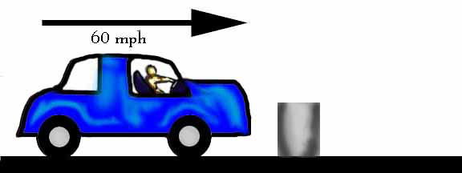
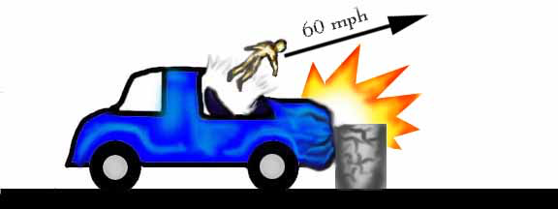
1. pohybový zákon:
Príklad: Zákon zotrvačnosti hovorí, že objekty (vrátane teba ako osoby) bránia zmenám vo svojom pohybe. Keď vozidlo pohybujúce rýchlosťou 60 km za hodinu zastaví prekážka na ceste, tvoje telo pokračuje v pohybe rýchlosťou 60 km/h.

Slide 7
1. pohybový zákon:
Príklad: Futbalová lopta je v pokoji.
Na zmenu jej pohybu je potrebné
kopnutím dodať nerovnovážnu silu.
Príklad: Dva tímy sa preťahujú lanom. Oba pôsobia rovnako veľkou silou na lano, ale v opačných smeroch. Táto rovnovážna sila nemá za následok žiadnu zmenu pohybu.

Slide 8
1. pohybový zákon:
Môžete si všimnúť, že obiekty v pohybe vždy spomaľujú, až kým nezostanú bez pohybu, zdanlivo bez pôsobenia vonkajšej sily.
Pravdou je, že existuje sila, ktorú nie je možné vidieť (tzv. trenie), ktorá spomaľuje tieto predmety až kým úplne nezastanú.

Slide 9
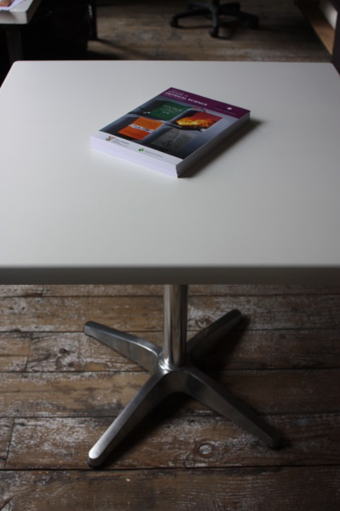
1. pohybový zákon:
Príklad: Ak by ste postrčili knihu po stole, posúvala by sa až do kľudovej polohy. Kniha sa zastaví kvôli prítomnosti sily (tzv. trenie). Pri absencii sily trenia by kniha pokračovala v pohybe rovnakou rýchlosťou a smerom navždy (alebo aspoň na koniec dosky stola).

Slide 10
1. pohybový zákon:
Na všetky objekty na zemi pôsobí trenie. Na rozdiel od priestoru bez trenia, v ktorom sa prechádza mesiac.
Nerovnovážna sila pôsobiaca na objekt v pohybe sa nazýva trenie.

Slide 11
1. pohybový zákon:
Štyri typy trenia:
Posuvné trenie: korčuľovanie
Valivé trenie: bowling
Trenie fluida (vzduch alebo voda): odpor vody alebo vzduchu
statické trenie: počiatočné trenie pri pohybe objektu

Slide 12
1. pohybový zákon:
Záver:
Objekt "bude pokračovať v tom, čo robí", ak na neho nezačne pôsobiť nerovnovážna sila.
Ak bol objekt stále v pokoji, zostane v pokoji. Ak by sa pohyboval konštantnou rýchlosťou, bude sa stále pohybovať.
Na zmenu pohybu objektu je potrebné pôsobiť silou.

Slide 13
Zdroje:
https://www.slideshare.net/wilsone/newtons-laws-of-motion-1949387
https://www.slideshare.net/pvnkmrksk/newtons-laws-of-motion-2587754
https://www.grc.nasa.gov/www/k-12/airplane/newton.html
http://www.physics4kids.com/files/motion_laws.html
https://phet.colorado.edu/en/simulation/forces-and-motion-basics
https://www.youtube.com/watch?time_continue=370&v=KvPF0cQUW7s
https://www.youtube.com/watch?v=NYVMlmL0BPQ
https://www.youtube.com/watch?v=3jVHQ8bECIs
https://www.youtube.com/watch?v=Ixf9ZyZaE9Q

